Slide 1
Dindarlık ve Yaşam
Nuran E. KORKMAZ
A.Ü.İ.F./Güz Dönemi 8. Hafta

Slide 2
Dindarlığın boyutları
İdeolojik(inanç) boyut
Uygulama boyut
Tecrübe (duygusal) boyut
Bilgi boyutu
Etki boyutu

Slide 3
Dindarlık yönelimleri
İç güdümlü
Dış güdümlü

Slide 4
Dindarlığı etkileyen faktörler
Cinsiyet
Yaş
Eğitim
Ekonomik durum
çevre(kırsal ve kentsel)
Medeni durum
Sosyal çevre

Slide 5
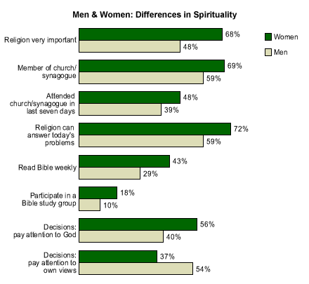

Slide 6
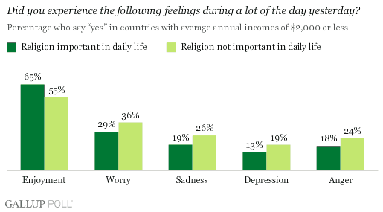

Slide 7
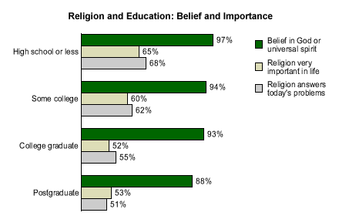

Slide 8
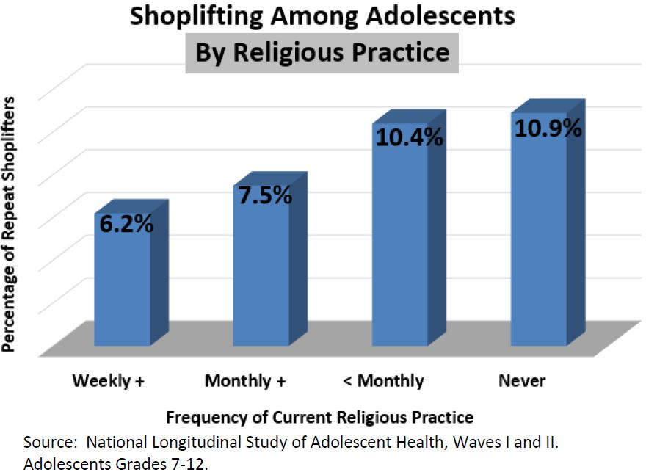

Slide 9
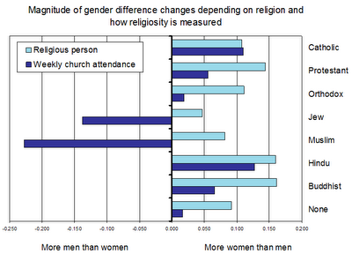

Slide 10
Kaynakça:
HOLM, N. G. (2004). Din Psikolojisine Giriş, İstanbul: İnsan Yay.
HÖKELEKLİ, H. (2001). Din Psikolojisi, Ankara: Diyanet Vakfı Yay.
HÖKELEKLİ, Hayati, (2010). Din psikolojisi, Eskişehir: Anadolu Üniversitesi Yayınları.

